Slide 1
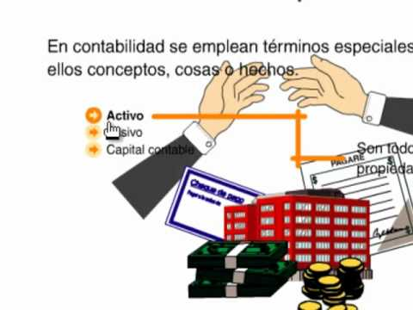
GRUPOS DE CUENTAS Y ECUACIÓN BÁSICA
Las Cuentas Concepto e Importancia
Ecuación Contable Básica
La Partida Doble
Cuentas Reales
Cuentas Mixtas
Sistema de Codificación de Cuentas

Slide 2

EL PROCESO CONTABLE
La información contable que presenta una empresa es elaborada a través de lo que llamamos PROCESO CONTABLE, que es el ciclo mediante el cual las transacciones de una empresa son registradas y resumidas para la obtención de los estados financieros.
Este proceso esta formado por los siguientes pasos:
1. Registrar las transacciones en el Diario General.
2. Pasar la información del diario general al Mayor General
3. Obtener la Balanza de comprobación
4. Registrar los Asientos de Ajustes
5. Formular los Estados Financieros
6. Hacer los Asientos de cierre.

Slide 3
TÉRMINOS CONTABLES
CUENTA:
Unidad mínima de registro para contabilizar. Es el lugar en el que se anotan los aumentos o disminuciones de cada partida, provocados por los movimientos que se originan en una transacción
NOMBRE DE LAS CUENTAS o SUBCUENTAS:
Pueden variar dependiendo de las empresas o pueden tener rubros definidos para una adecuada presentación de los Estados Financieros.

Slide 4

TÉRMINOS CONTABLES
CATÁLOGO DE CUENTAS:
Es un listado de cuentas con su respectivo número asignado para identificar la cuenta

Slide 5
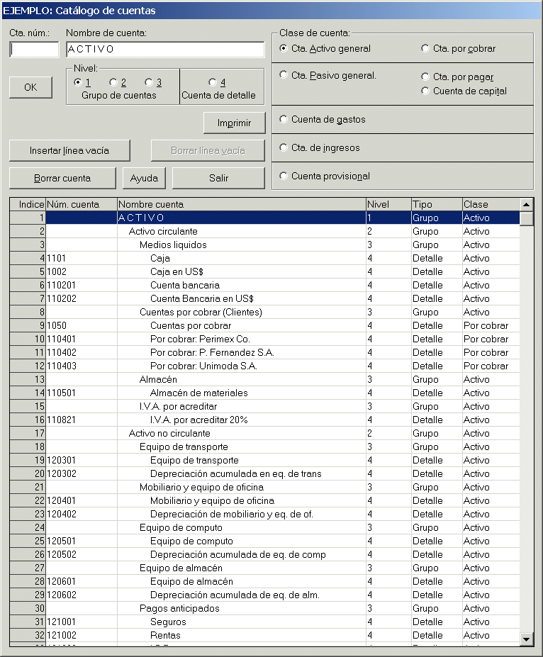
TÉRMINOS CONTABLES
CATÁLOGO DE CUENTAS:
Las principales grupos de cuentas son activos, pasivos, capital, ingreso, costos y gastos, a tendiendo a esta clasificación se le colocan los números.

Slide 6
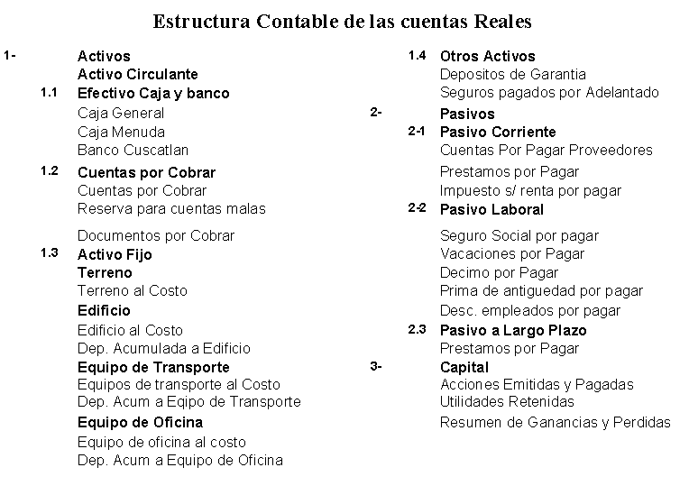

Slide 7
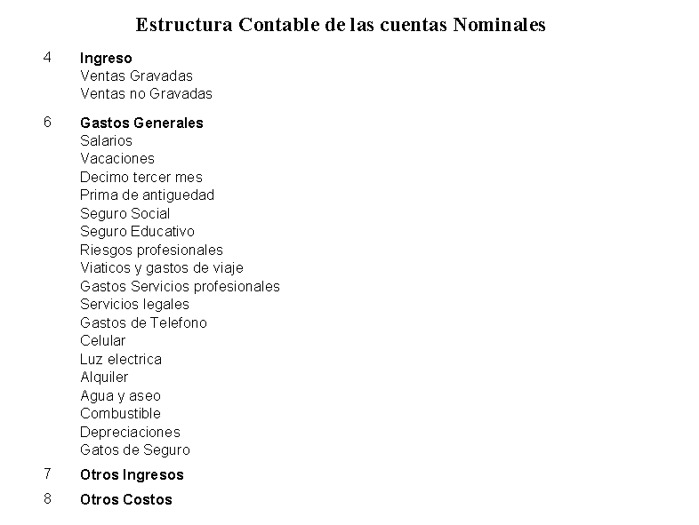

Slide 8
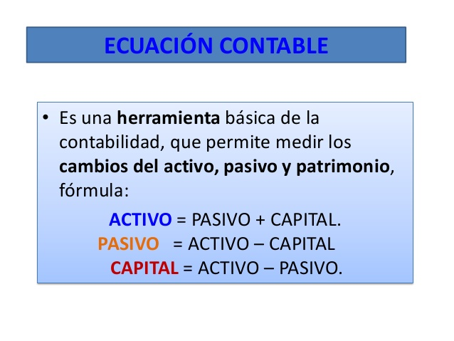

Slide 9
Cuentas, Clasificación y Codificación
Concepto: Cuenta es el nombre que se utiliza para definir el recuento ordenado de las transacciones diarias de una empresa.
Consta de 2 partes
cuenta
Débito
Crédito
Principio de partida doble (Equidad Contable)
Igualdad en la suma
De Débitos y Créditos
El Lado Izquierdo se llama Débito
El Lado derecho de llama Crédito

Slide 10
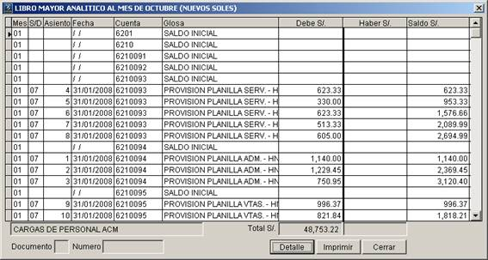
Anotaciones en el lado derecho de la cuenta
Anotaciones en el lado Izquierdo
Diferencia matemática o numérica entre débitos y créditos

Slide 11
Clasificación y Significado
De acuerdo a su naturaleza
Reales
Activo
Pasivo
Capital
Cuentas
Nominales
Ingresos
Costos
Gastos
Deudores
Acreedores
De Orden
Notes:
De acuerdo a su naturaleza las cuentas se dividen en
Cuentas Reales, son las cuentas que permanecen con saldos al cierre del periodo fiscal, por ejemplo las cuentas de Activo, Pasivo y Capital, pues no se utilizan para determinar la utilidad de las empresas.
Cuentas Nominales, son las cuentas de ingresos costos y gastos, y son las utilizadas para determinar la utilidad de la empresa.
Estas cuentas se cierran al final de cada periodo fiscal.
Cuentas de Orden; son contenidas en los auxiliares de cuentas por cobrar y Pagar

Slide 12
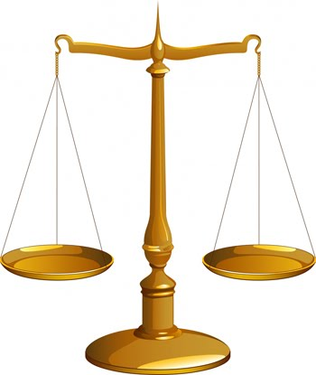
CUENTAS REALES
Forman el Balance General pues integran el activo, pasivo y capital.
Si una cuenta real queda sin saldo, se dice que está en balance; es decir, tanto su lado débito como su lado crédito, suman igual.

Slide 13

Cuentas Clasificación y Significado
Reales o Permanentes:
Permanecen abiertas al final del periodo contable
Debido a que su saldo no se utiliza para determinar la utilidad o pérdida.
Permanecen con saldos que identifican
Bienes de la empresa
Deuda pendiente de pago
Inversión del dueño.

Slide 14

Introducción a la Contabilidad
Cuentas Clasificación y Significado
Cuentas Nominales o de Resultados:
Su función principal es determinar las ganancias o las pérdidas que tiene la empresa (incluye Ingresos, Costos y Gastos)
Son Temporales porque no comienzan con el periodo contables.
Aparecen con las transacciones y se cierran al final del periodo contable, o sea al final de cada ejercicio fiscal quedan en 0. Ya que sus saldos se trasladan al capital.
*Dan como resultado la Utilidad o la pérdida
En el Periodo fiscal.

Slide 15
Cuentas Clasificación y Significado
CUENTAS NOMINALES O DE RESULTADOS:
Los ingresos aumentan el Capital
Los Gastos y Costos lo disminuyen.
INGRESOS Venta de Mercancía
Servicios Prestados
Intereses Pagados
Ingresos por Alquiler
GASTOS:
Gastos de Alquiler
Gastos de Teléfono
Útiles de Oficina
COSTOS: Costo de Ventas
Costo de Producción
Costos de Promoción o mercadeo

Slide 16
Introducción a la Contabilidad
Cuentas Clasificación y Significado
Cuentas de Orden: son aquellas que no afectan ni modifican cuentas de Balance o de Resultados, esto es, cuentas de activo, pasivo, capital, ingresos y egresos. Representan valores Contingentes o nos sirven de Recordatorio o de Controles administrativos.
Las Cuentas de Orden se clasifican en: a)Contingentes, b) Recordatorio y de Controles Administrativos. c) Fiscales.
La existencia de las cuentas de orden se hace evidente ante la necesidad social de contar con estados financieros ricos en información, para medir las consecuencias de las decisiones y optar por la más favorable; la información que brindan estas cuentas, proporcionan al lector elementos mayores para analizar e interpretar el balance general y al tomar decisiones.

Slide 17
Cuentas Clasificación y Significado
CUENTAS DE ORDEN O DE MEMORANDO:
Son cuentas que no afectan las cuentas reales (activo, pasivo y capital), ni las cuentas nominales (ingresos, costos y gastos); pero que se necesitan para registrar en ellas valores, contingencias y controles que están a cargo o cuidado de la empresa, no representan propiedad ni generan compromisos a la empresa.
Hay cuentas de orden deudores (saldo débito) como por ejemplo: Bienes recibidos en garantía o custodia, mercancías en consignación y cuentas de orden acreedoras (saldo crédito) pasivos contingentes

Slide 18
Cuentas Clasificación y Significado
ACTIVOS:
Son todos los bienes o derechos propiedad de una empresa de los cuales se espera obtener un beneficio futuro.
Ejemplo: Efectivo, Terreno, equipos (computadoras)
PASIVOS:
Deudas, compromisos u obligaciones que se adquiere una empresa y que deberá pagar en un plazo determinado.
CAPITAL CONTABLE:
Es el derecho de los propietarios, dueños o accionistas de la empresa sobre los activos. Surgen de sus aportaciones y de las utilidades generadas por la entidad.

Slide 19
ACTIVO
Todos los recursos que tiene el comerciante o el negocio
Dinero a mano por recibir
Bienes y Propiedades que se posean, aún cuando se deban total o parcialmente
Mercancía para la venta
Materiales consumibles
Pagos hechos por adelantado
Todo lo que se puede convertir en dinero
Aumentan por el lado débito y disminuyen por el crédito.
Una cuenta tiene saldo débito cuando el valor de su lado izquierdo es mayor que el valor de su lado derecho

Slide 20
INGRESOS
Son todos los beneficios obtenidos en la empresa por la prestación de un servicio o la venta de un producto.
No es sinónimo de entrada de dinero.
Según los principios de contabilidad generalmente aceptados
La empresa debe reconocer los ingresos desde el momento en que realiza la venta del servicio o producto.
Ejemplos:
Sala de belleza importe total que se gana en un periodo determinado por dar el servicio de corte de cabello.
Farmacia importe que recibe por la venta de medicinas.

Slide 21
GASTOS
Están representados por el costo de todos los bienes o servicios utilizados por la empresa para generar ingresos en un periodo determinado.
Ejemplos:
Gasto de luz
Gasto de Agua
Sueldos del personal
Papelería de oficina
En el Estado de Resultado se presentan en dos grandes grupos gastos administrativos y gastos de ventas.

Slide 22
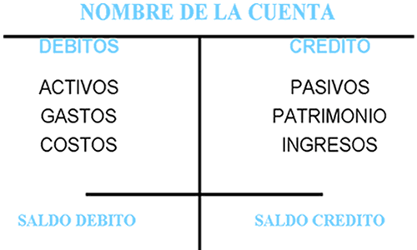

AUMENTO Y DISMINUCIONES
Dr Cr

Slide 23
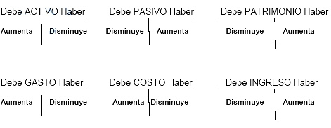
AUMENTO Y DISMINUCIONES

Slide 24
ESTRUCTURA CONTABLE CUENTAS REALES
ACTIVO
1. ACTIVOS:
Activo Corriente / Circulante
Todo Activo que puede convertirse en dinero en menos de 12 meses. Está compuesto por todo el Efectivo en Caja y Banco.
1.1. Efectivo, Caja y Banco:
Caja General
Caja Menuda
Banco
Inventarios

Slide 25
ESTRUCTURA CONTABLE CUENTAS REALES
ACTIVO
1. ACTIVOS:
1.2. Cuentas por Cobrar:
*Cuentas por cobrar: (clientes, empleados, todos los valores producto de ventas al crédito)
* Reserva para Cuentas Malas: Amortización o Acumulación
* Documentos por Cobrar: Letras, pagarés o cualquier otro documento escrito por cobrar de valor.

Slide 26
1. ACTIVOS:
1.3. Activo Fijo:
Propiedad planta o equipo. Hay que recordar que todos los activos fijos dentro de una empresa pierden su valor (se deprecian); el terreno es el único activo fijo que no se deprecia.
* El terreno no se deprecia.

Slide 27
1. ACTIVOS:
1.3. Activo Fijo:
*Terreno
* Edificio
* Depreciación Acumulada a Edificio
*Equipo de Transporte
* Depreciación Acumulada a Equipo Transporte
*Equipo de Oficina
* Depreciación Acumulada a Equipo de Oficina
1.4. Otros Activos:
* Depósitos de Garantía
* Seguros Pagados por adelantado

Slide 28
PASIVO
2. PASIVOS:
2.1. Pasivo Corriente:
*Cuentas por Pagar: (proveedores, accionistas, documentos, letras por pagar)
* Préstamo por Pagar: Corto Plazo, porción corriente.
2.2. Pasivo Laboral
* Seguro Social por pagar
* Vacaciones por pagar
* Décimo por pagar
* Prima de Antigüedad por pagar
* Descuentos a empleados por pagar

Slide 29
2. PASIVOS:
2.3. Pasivo a Largo Plazo:
*Préstamo por pagar
3. CAPITAL O PATRIMONIO DE LA EMPRESA
* Capital Social
* Acciones Emitidas y Pagadas
* Utilidades: Retenidas y Periodo
* Resumen de Ganancias y Pérdidas

Slide 30
ESTRUCTURA CONTABLE CUENTAS NOMINALES
INGRESOS
4. INGRESOS:
* Ventas Gravadas: Contiene el 7% Impuesto al valor agregado)
* Ventas No Gravadas: No pagan 7% (Útiles Escolares, Farmacias, derivados del petróleo).

Slide 31
ESTRUCTURA CONTABLE CUENTAS NOMINALES
COSTOS
5. COSTOS:
* Compras Gravadas: Contiene el 7% Impuesto al valor agregado)
* Compras No Gravadas: No pagan 7%

Slide 32
6. GASTOS:
* Salarios
* Vacaciones
* Décimo Tercer Mes
*Prima de Antigüedad
* Seguro Social
*Seguro Educativo
*Riesgos Profesionales
*Viáticos y Gastos de Viaje
* Servicios Profesionales
*Servicios Legales
*Teléfono
*Celular
* Luz Eléctrica
*Alquiler
* Agua y Aseo
*Combustible
*Depreciaciones

